Slide 1


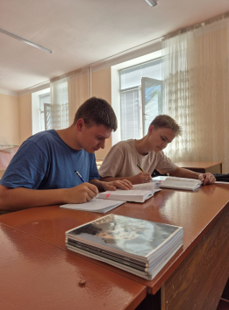

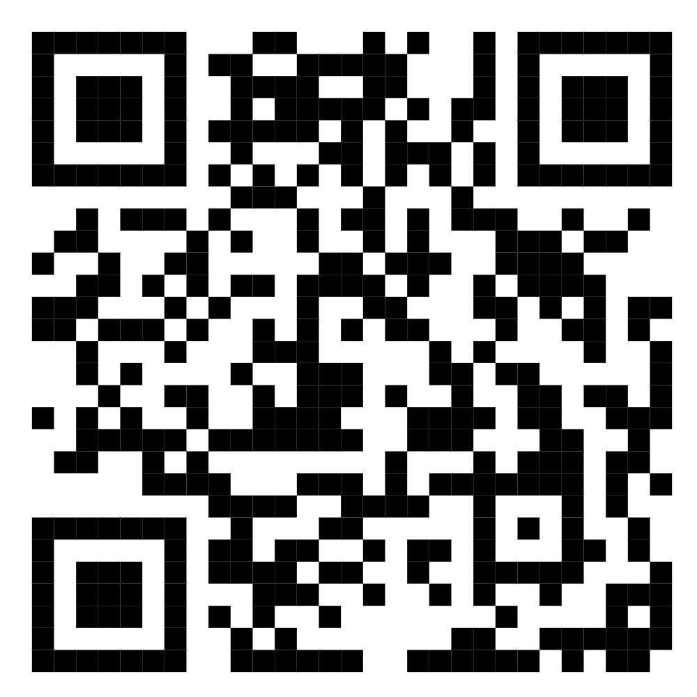
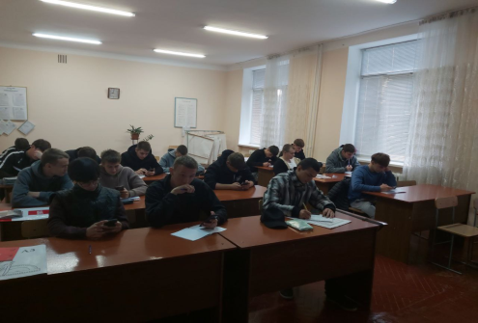
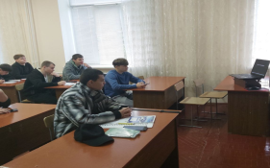
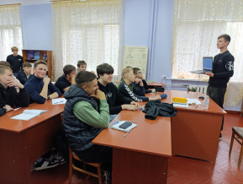
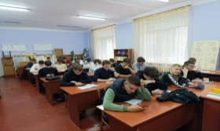

ХЛАДАГЕНТЫ: ОТ ВРЕДА К ЗАЩИТЕ ПЛАНЕТЫ
Проблема
Авторы: Анисимов Е.Д., Влас Д., Шилин Н.В., Черниговский П.В.- студенты гр. 403 Руководитель: Армаш А.С., ГОУ СПО «ПКТУ»
Незнание будущих техников о безопасных для природы хладагентах мешает решению экологических проблем
Цель
План реализации проекта
1. Изучить литературу и интернет-ресурсы по специальности (рис. 1).
2. Исследовать осведомленность студентов младших курсов о хладагентах через онлайн-анкетирование (рис. 2, рис.4).
3. Создать видеоролик (рис. 4).
4. Провести беседу со студентами
1-2 курса (рис. 3).
Повысить уровень знаний будущих техников о безопасных для природы хладагентах для сокращения экологического ущерба.
Рис.4 – Материалы по проекту
Рис.1 - Изучение литературы
Методы реализации проекта
Выводы
Рис.2–Онлайн-анкетирование
Рис.3 – Беседа
Проведённое мероприятие повысило уровень знаний студентов о безопасных хладагентах, что создаёт основу для сокращения экологического ущерба в их будущей профессиональной деятельности
Роли в команде
Литература
1. Анализ литературы
2. Анкетирование
3. Метод визуализации и презентации
4. Обобщение результатов
Анисимов Е.Д. - название постера, проблемы, цели, плана, методов.
Черниговский П.В. -проведение онлайн-анкетирования.
Влас Д. - создание видеоролика, дизайн постера., обобщение результатов.
Шилин Н.В. - подготовка фотографий, проведение беседы со студентами 1,-3
курса данной специальности
Румянцев Ю.Д., Холодильная техника: Учеб.для вузов. – СПб.: Изд-во «Профессия», 2005.-360 с., ил.
Холодильна техніка та технологія/ Refrigeration engineering and technology : наук.-техн. журн. / Засновник Одес. держ. акад. холоду ; гол. ред. М. Г. Хмельнюк. – Одеса : ОДАХ, 2021. – Т. 57, вип. 3. https://surl.li/nukhlm

